Slide 1
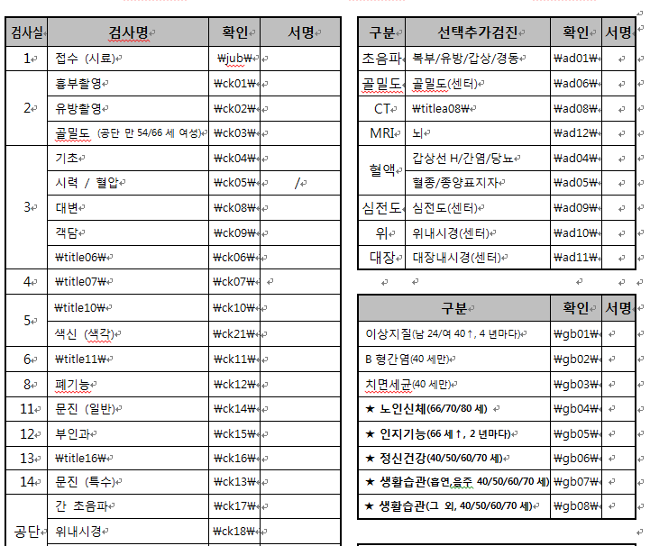
‘음주’ 삽입 부탁드립니다.

